Slide 1
НЕ СКУЧНЫЙ ВЫХОДНОЙ

Slide 2
МУНИЦИПАЛЬНОЕ Бюджетное ДОШКОЛЬНОЕ ОБРАЗОВАТЕЛЬНОЕ УЧРЕЖДЕНИЕ ДЕТСКИЙ САД №283
проект
НЕ СКУЧНЫЙ ВЫХОДНОЙ
Автор: Филиппова Елена Васильевна ,
воспитатель второй младшей группы
г.Екатеринбург 2014

Slide 3
Цель проекта:
объединить усилия родителей и педагогов по воспитанию детей, привлечь родителей к активному участию в жизни своего ребенка, использовать семейные выходные как важный аспект воспитания и развития речи ребенка.

Slide 4
Задачи проекта:
1. Формировать у родителей интерес к совместному отдыху с детьми в выходной день.
2. Познакомить родителей с формами проведения выходного дня.
3. Обогащать детско-родительские отношения опытом совместной творческой деятельности.
4. Побуждать родителей и детей отражать свои впечатления от совместного отдыха в альбоме «Не скучный выходной » средствами продуктивной деятельности.
5. Повышать творческую активность родителей и детей.
6. Использовать альбом «Не скучный выходной» как средство развития речи детей в детском саду.

Slide 5
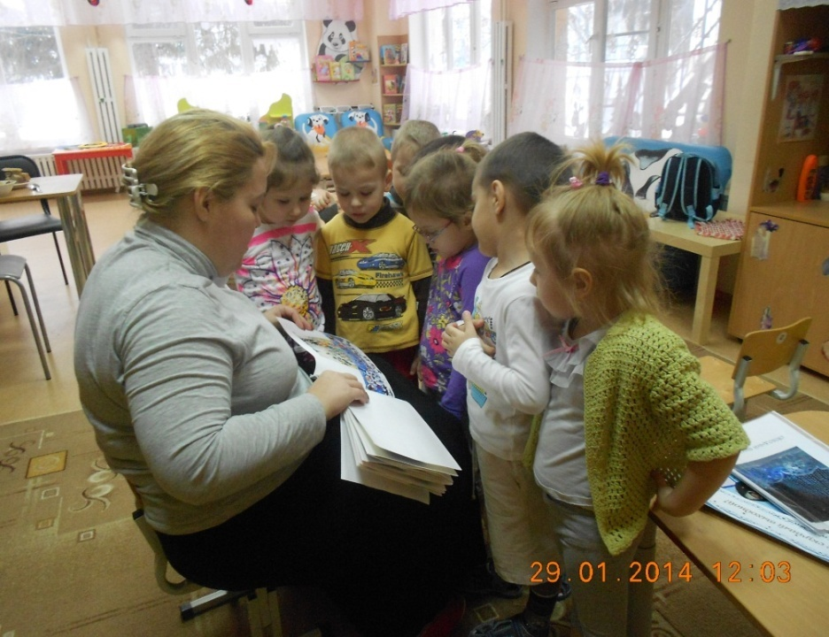
Проект по времени - краткосрочный
Срок реализации: декабрь, январь
Состав участников : дети второй младшей группы 3-4 лет, родители, воспитатели.
Этапы реализации проекта:
Организационный – 1 неделя декабря
Основной – декабрь-января
Итоговый - 4 неделя января

Slide 6
Работа с детьми:
Беседы на темы: «Где ты с родителями любишь гулять?», «Куда бы ты хотел сходить ещё?», «Что лучше -сходить в гости или в кино?»
Подвижные игры, пальчиковые игры, дидактические, сюжетно-ролевые игры.
Рассматривание картинок: «Зимние виды спорта», «Зоопарк», «Парк бабочек», «Крокодиловая ферма» и др., семейные фото, фото с отдыха.
Рассказы детей о запомнившемся выходном дне.
Чтение художественной литературы.
Детские рассказы по альбомам о незабываемых новогодних каникулах.

Slide 7
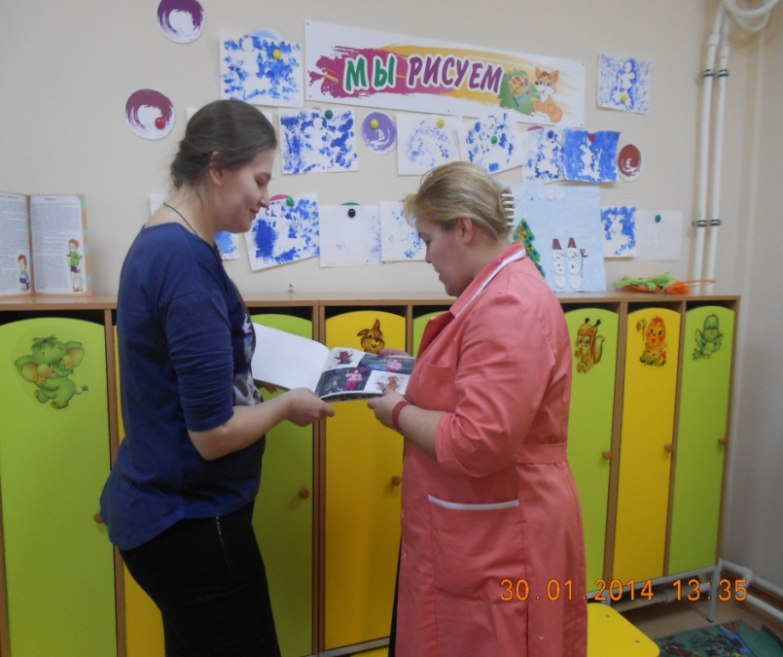
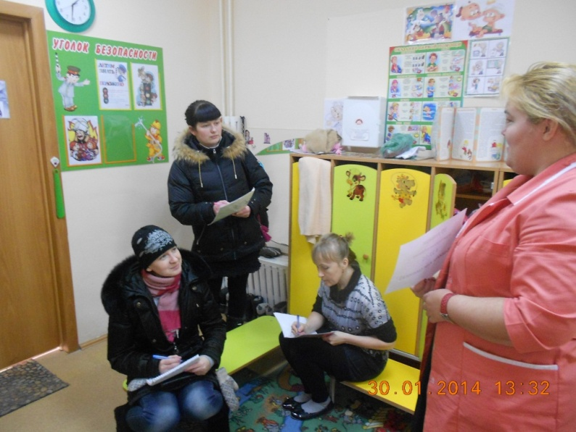
Работа с родителями:
Анкетирование « Где и как вы отдыхаете с детьми?»;
Консультации групповые и индивидуальные по темам : «Совместный отдых с детьми сближает»; «Советы психолога»; «Активный отдых»; «Где интересно побывать в новогодние каникулы»;
Советы по оформлению альбома «Не скучный выходной», совместная работа с ребёнком.

Slide 8
Результаты проекта
Сформировать у родителей интерес к отдыху с детьми.
Сформировать активность и заинтересованность родителей в воспитательно - образовательном процессе детей
Установились эмоциональные контакты с детьми в процессе совместной деятельности.
Привлечь внимание к семье и показать ее ценность.
Обогатить родительско - детские отношения с помощью диалогического эмоционально-насыщенного общения.

Slide 9
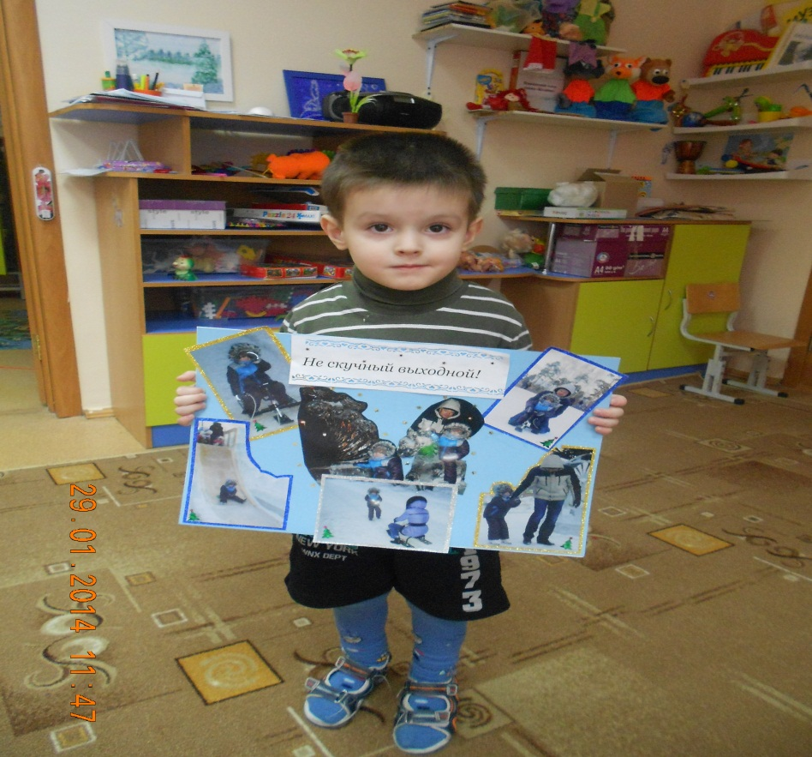
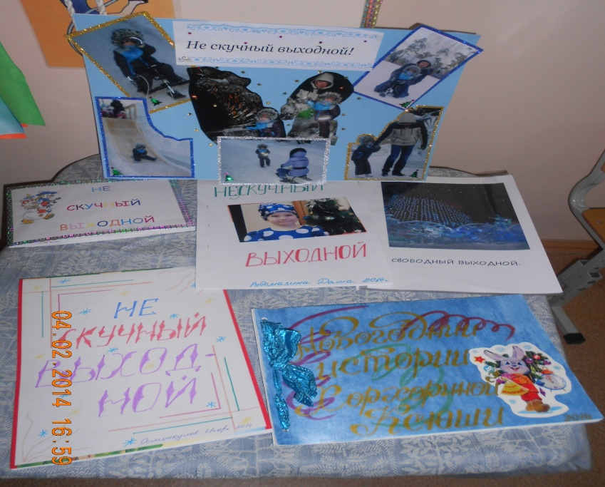
Результаты проекта:
Изготовление совместно с детьми альбома «Нескучный выходной».
Рассказ ребёнка о прошедших новогодних каникулах опираясь на
фотографии в альбоме.

